Slide 1
Suureet ja mittaaminen
Objektiivista tietoa kappaleista ja erilaisista tapahtumista saadaan mittaamalla.
Mitattavia asioita sanotaan suureiksi.
Mittaustulos ilmoitetaan suureen yksikön avulla.
Esim. massa m = 5,2 x 1kg = 5,2kg
suure tunnus lukuarvo yksikkö
Yksikkömerkintä [m]= 1kg

Slide 2
SI-järjestelmä on kansainvälinen mittayksikköjärjestelmä.
Etsi perussuureiden tunnukset ja SI-yksiköt MAOLista tai kirjan takakannesta.
Vektorisuureilla on suuruuden lisäksi tietty suunta. (esim. nopeus, voima…)
Skalaarisuureilla ei ole suuntaa. (esim. massa)

Slide 3
Työ - Fysiikan opiskelija kävelee luokan päästä päähän. Mittaa kävelyaika. t=….
Onko mittaustulos tarkka?
Mittaustulos on aina likiarvo, jonka tarkkuuden ilmoittaa sen merkitsevät numerot. Niitä ovat kaikki muut, paitsi…
kokonaislukujen lopussa olevat nollat.
desimaalilukujen alussa olevat nollat.

Slide 4
Mittaustulos laskutehtävässä
Jako- ja kertolaskussa vastaukseen otetaan yhtä monta merkitsevää numeroa kuin on lähtöarvojen epätarkimmassa luvussa.
Yhteen- ja vähennyslaskussa vastaukseen otetaan yhtä monta desimaalia kuin lähtö-arvossa, jossa desimaaleja on vähiten.

Slide 5
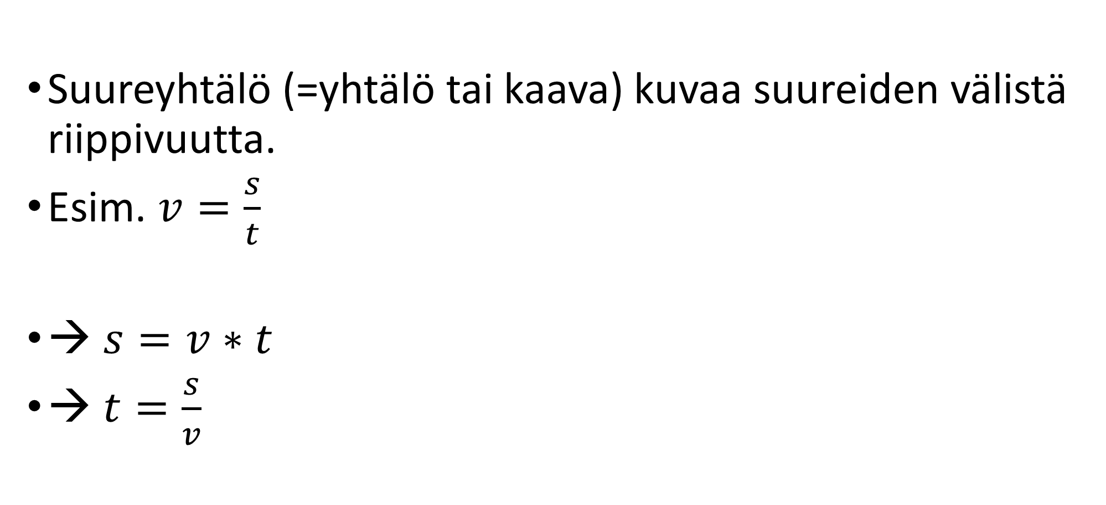
Suureyhtälö
Suureyhtälö (=yhtälö tai kaava) kuvaa suureiden välistä riippivuutta.
Esim. $v=\frac{s}{t}$
→ $s=v∗t$
→ $t=\frac{s}{v}$

